Slide 1


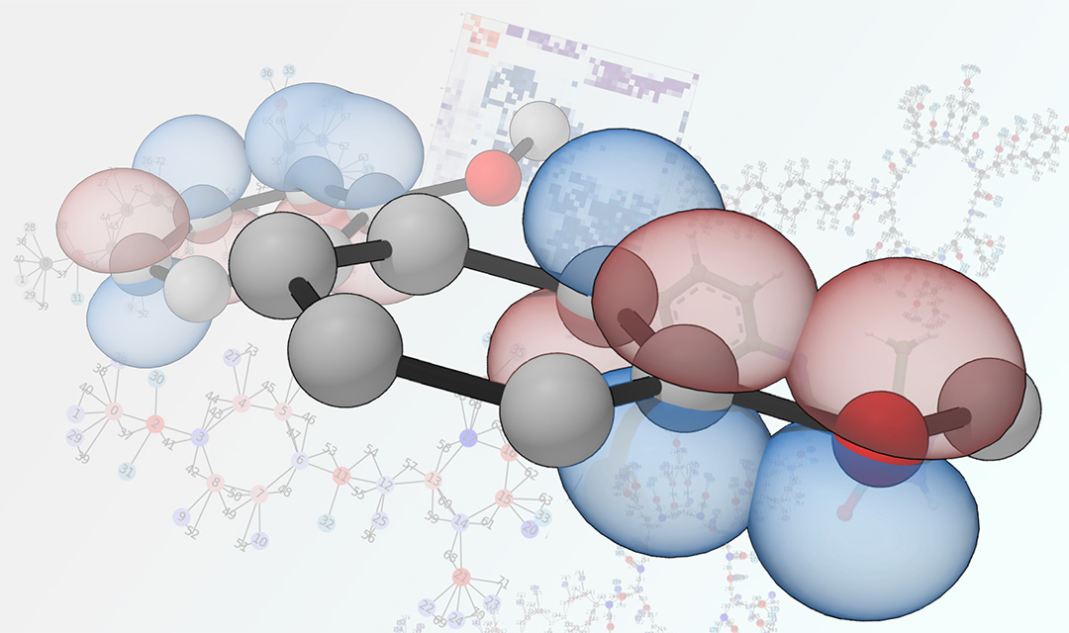
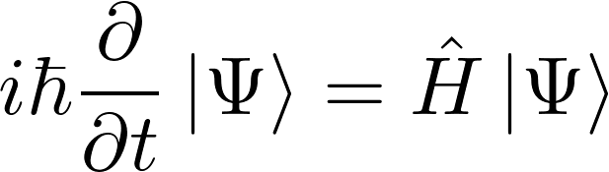

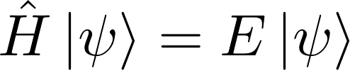
COQ875 – Química Quântica de Moléculas e Sólidos
Aula 00 – Apresentação do Curso
Onde queremos chegar?
Prof. Elvis Soares
elvis@peq.coppe.ufrj.br

Slide 2


Infos
https://github.com/elvissoares/COQ875-QuimicaQuantica
https://elvissoares.com/ensino
Período: 2026.2
Horário de aulas: 2a e 4a, 10:30-12:15
Sala de Aula: G119
Calendário: 22/Jun - 13/Set (~24 encontros)
CRITÉRIOS DE AVALIAÇÃO
20% de Presença e Participação
30% de Listas de Exercícios (~8 listas)
50% de Projeto Final
EMENTA
Fundamentos da Mecânica Quântica;
Estrutura Eletrônica de Átomos e Moléculas;
Estrutura Eletrônica de Sólidos;
Aplicações na Engenharia Química.
Caracterização de Materiais e Espectroscopia

Slide 3
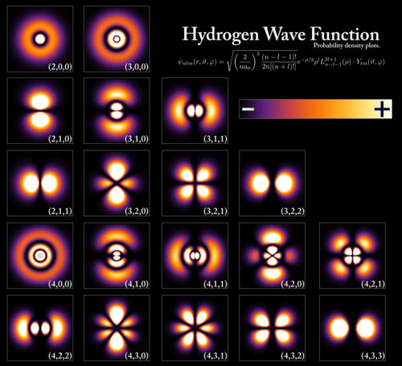
Tópicos a serem Abordados
Fundamentos da Mecânica Quântica;
Bases Experimentais e Teóricas da Mecânica Quântica
Postulados da Mecânica Quântica
Bases Matemáticas da Mecânica Quântica: Auto-valores, auto-vetores, mudança de base, comutadores
Operadores na Mecânica Quântica: posição e momento linear
Equação de Schroedinger
Interpretação Probabilística da função de onda
Aplicações: Oscilador harmônico e Rotor rígido
Operador de Momento Angular
Átomo de Hidrogênio
Spin

Slide 4
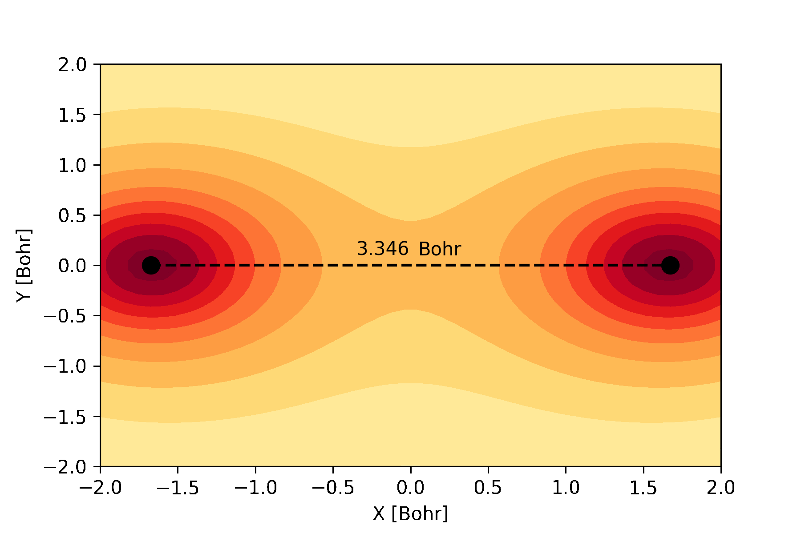
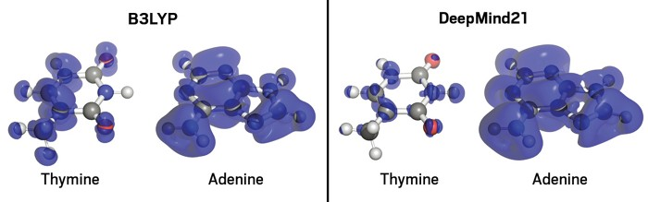
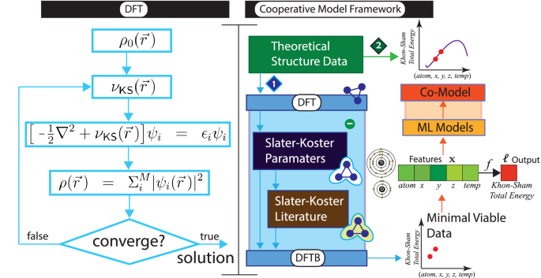
Tópicos a serem Abordados
2) Estrutura Eletrônica de Átomos e Moléculas;
Átomo de Hélio: Teorema Variacional
Molécula de H2: Aproximação de Born-Oppenheimer e Determinante de Slater
O problema de muitos elétrons
Método de Hartree-Fock: Conjunto de Base, Equações de Roothan e método auto-consistente
Discussão de métodos pós-HF
Teoria do Funcional da Densidade: Teoremas de Kohn - Hohenberg, Cálculo Variacional, Orbitais de Kohn-Sham, Funcionais de troca e correlação

Slide 5
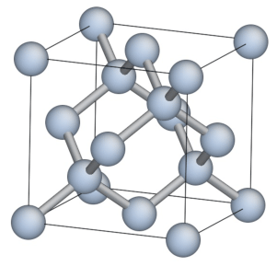
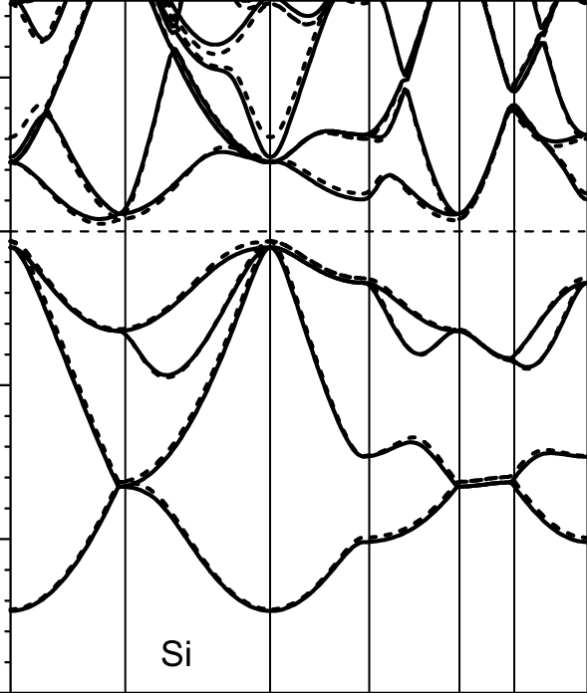
Tópicos a serem Abordados
3) Estrutura Eletrônica de Sólidos;
Estruturas Cristalinas e Redes de Bravais
Difração de raios-X por cristais
Rede Recíproca: Transformada de Fourier, 1ª zona de Brillouin, Índices de Miller
Teorema de Bloch
Densidade de Estados e Estrutura de Bandas
Projetor de onda aumentada e pseudopotenciais
Vibrações cristalinas e fônons

Slide 6
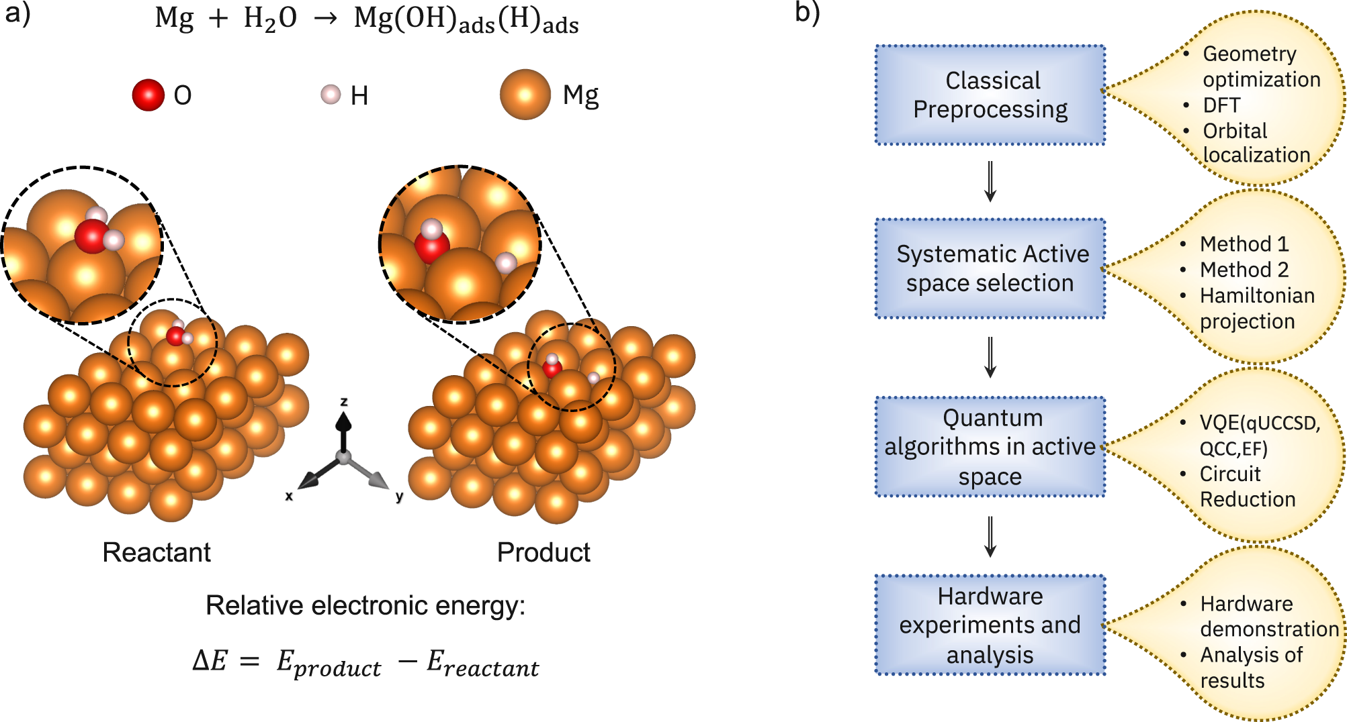
Tópicos a serem Abordados
4) Aplicações na Engenharia Química.
Otimização de Geometria
Reação química
Adsorção
Catálise

Slide 7
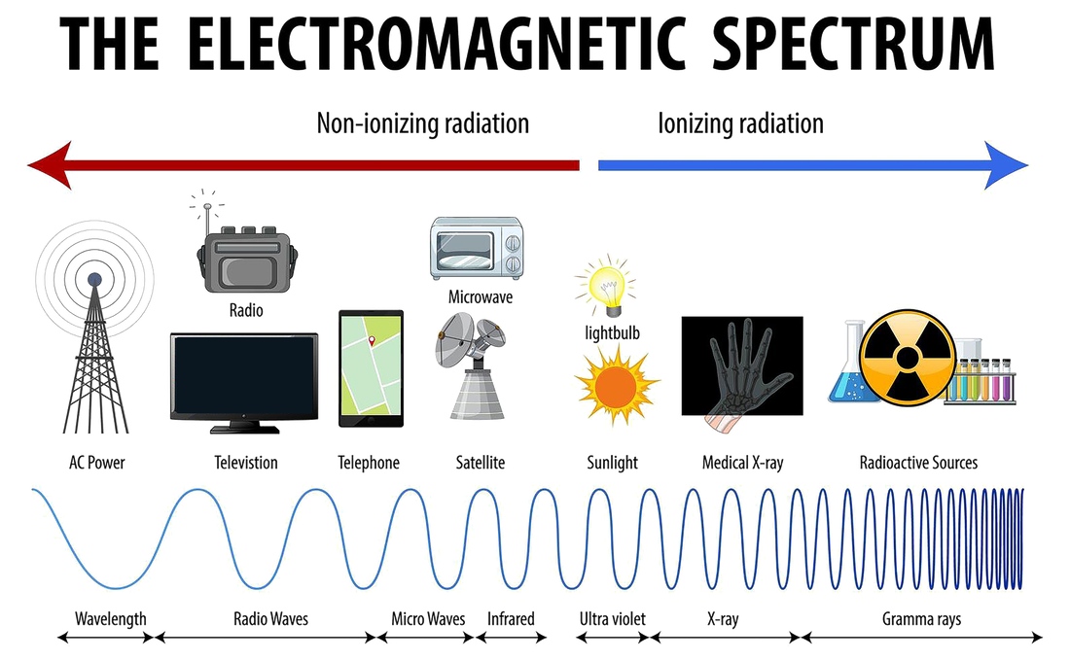
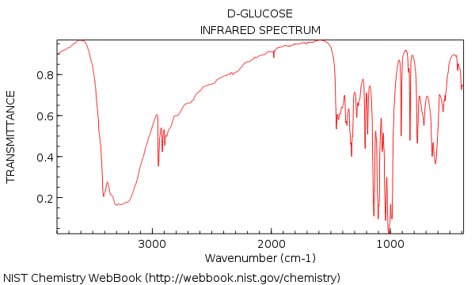
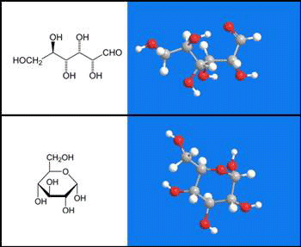
Tópicos a serem Abordados
5) Caracterização de Materiais e Espectroscopia
Densidade eletrônica, momento de dipolo elétrico e polarizabilidade
Interação da radiação com a matéria
Espectro micro-ondas e a rotação
Espectro IR e Raman e a vibração
Espectro UV/Vis
Calor específico de gases e sólidos
Ressonância magnética nuclear e de spin eletrônico

Slide 8











Ferramentas Computacionais

Slide 9
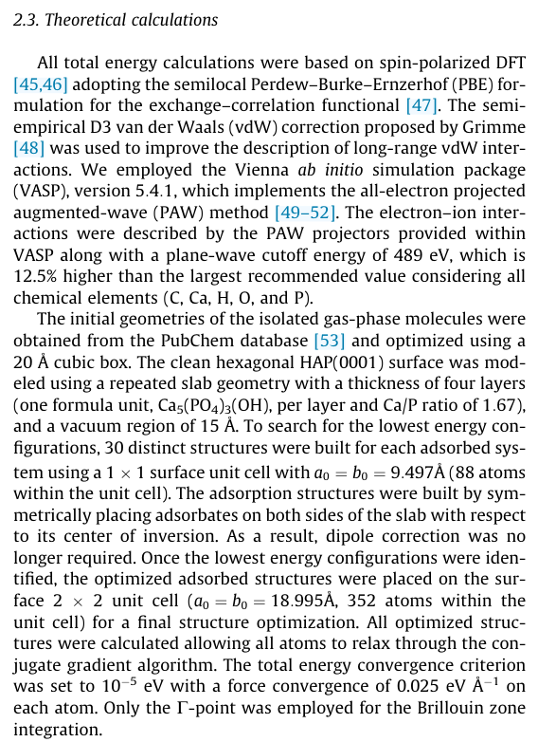
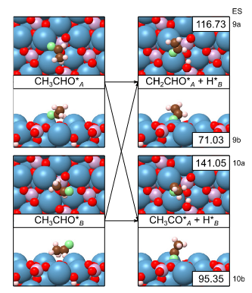
Contexto
Brasil, H., Bittencourt, A. F. B., Yokoo, K. C. E. S., Mendes, P. C. D., Verga, L. G., Andriani, K. F., Landers, R., Da Silva, J. L. F., & Valença, G. P. (2021). Synthesis modification of hydroxyapatite surface for ethanol conversion: The role of the acidic/basic sites ratio. Journal of Catalysis, 404, 802–813. https://doi.org/10.1016/j.jcat.2021.08.050

Slide 10
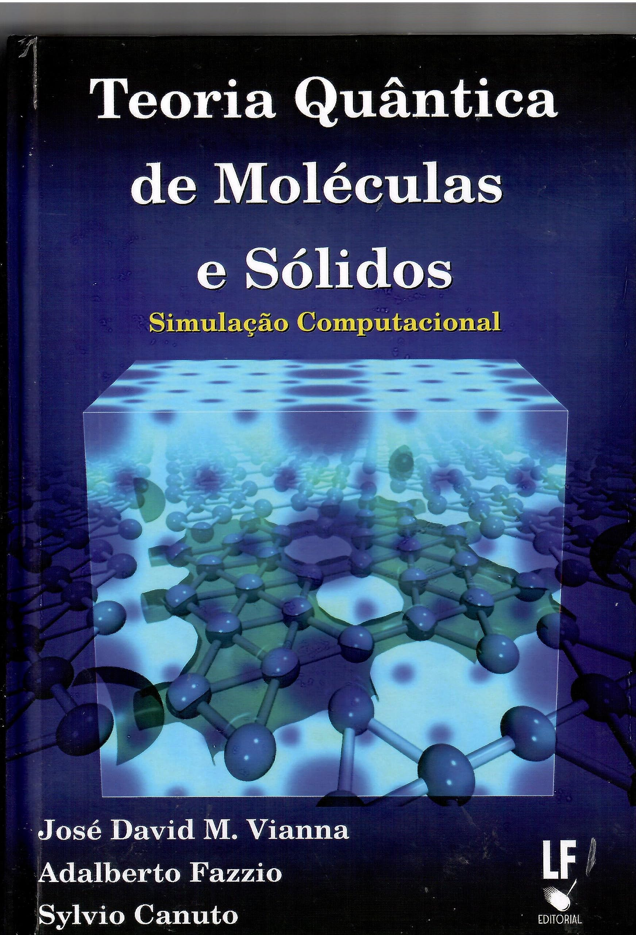
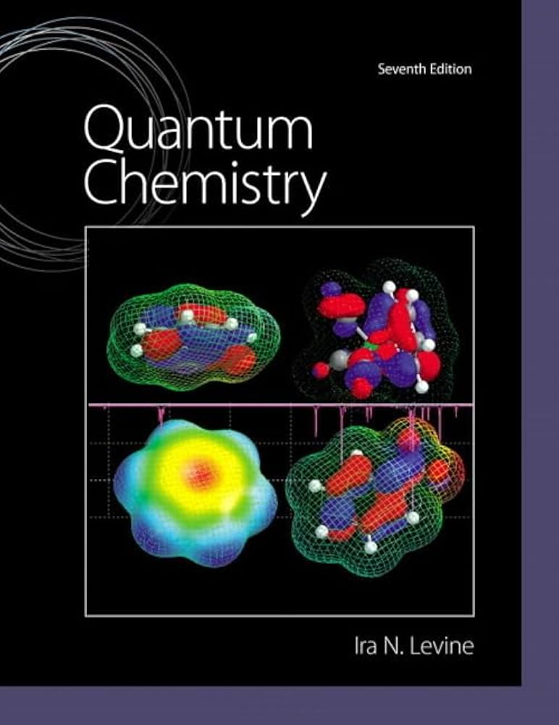
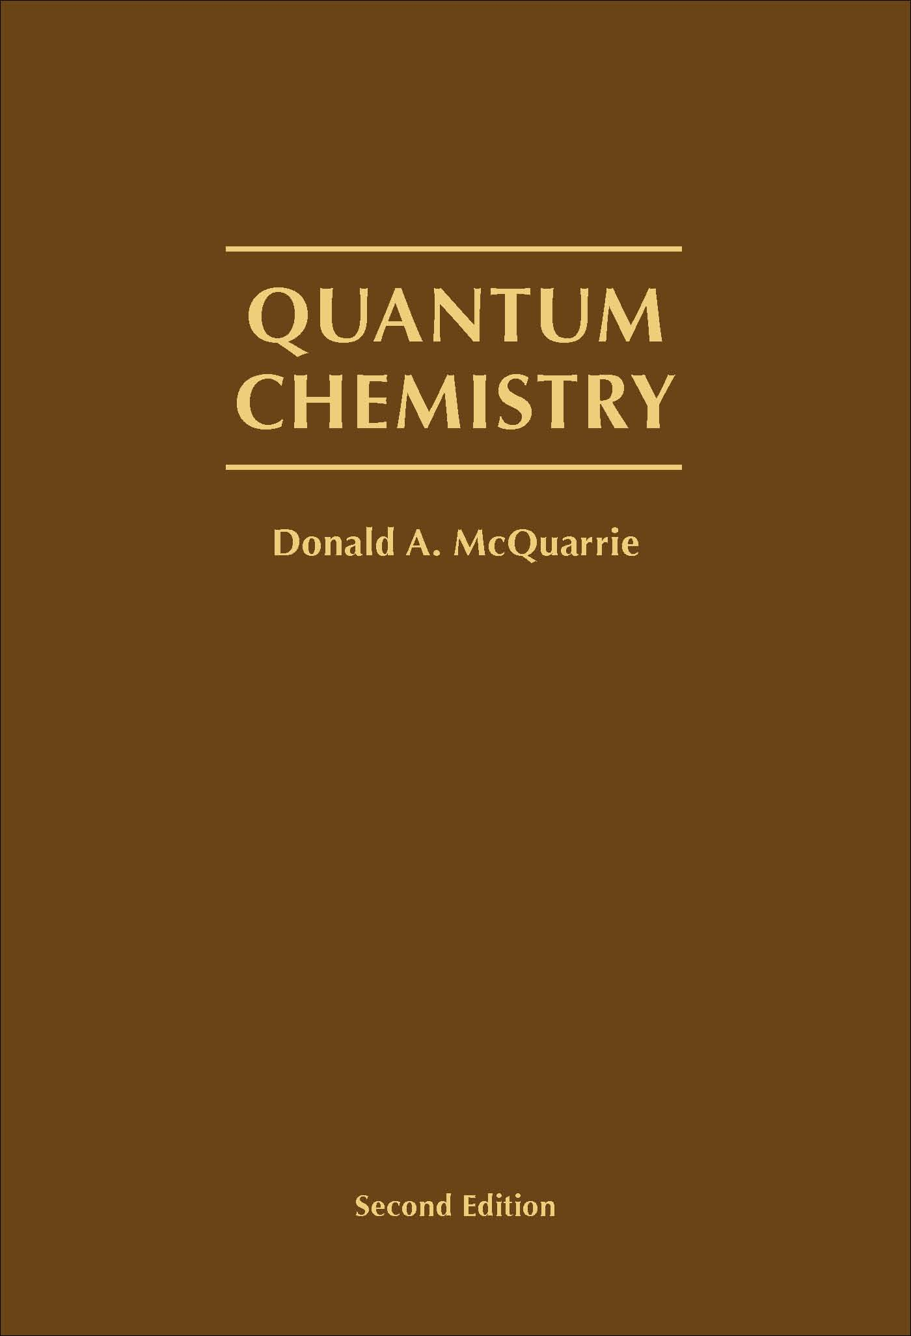

Referências
Livro online: https://elvissoares.github.io/COQ875-QuimicaQuantica/
Vianna, D. M., Fazzio, A., Canuto, S. (2018). Teoria Quântica de Moléculas e Sólidos: Simulação Computacional. Livraria da Física.
Levine, I. N. (2013). Quantum Chemistry, 7th Edition. Pearson
McQuarrie, D. A. (2008). Quantum chemistry, 2nd Edition. University Science Books.
Teixeira-Dias, J. J. (2017). Molecular Physical Chemistry. Springer International Publishing AG.

Slide 11

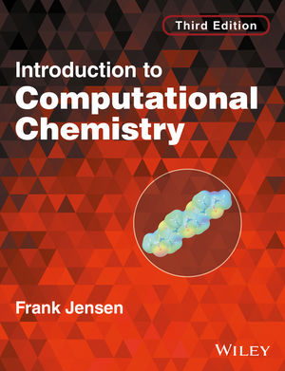
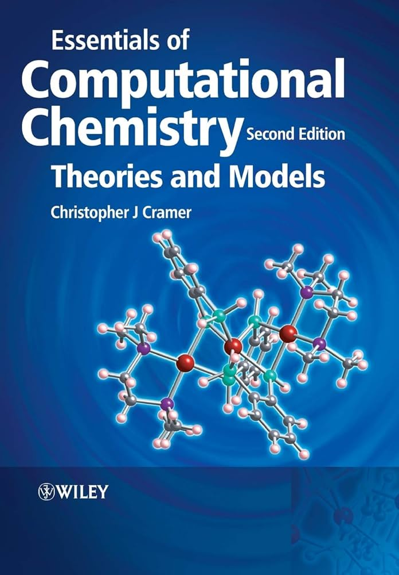
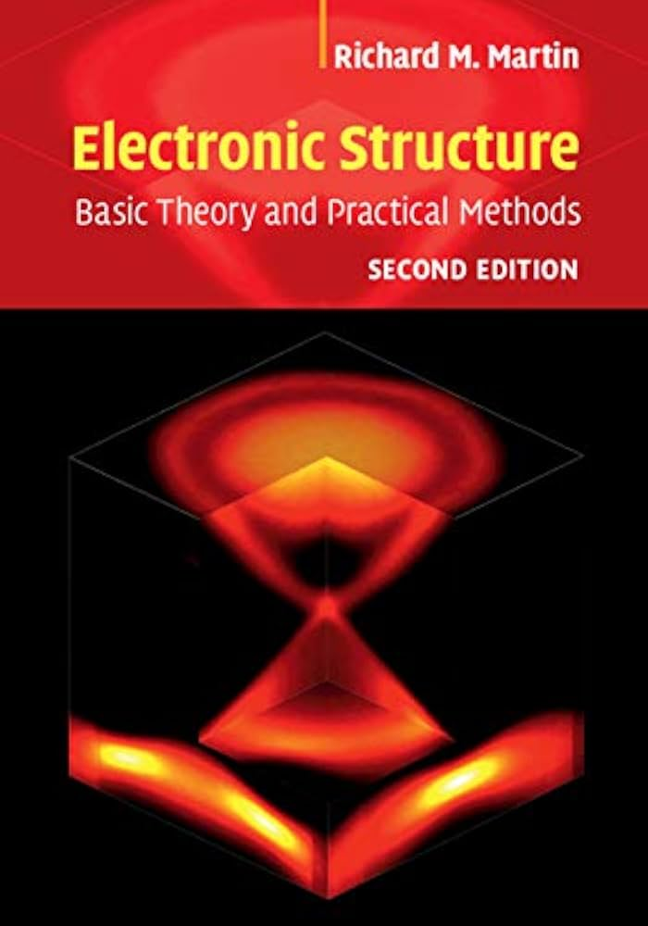
Referências
Szabo, A., & Ostlund, N. S. (1996). Modern quantum chemistry: introduction to advanced electronic structure theory. Courier Corporation.
Jensen, F. (2017). Introduction to computational chemistry. John wiley & sons.
Cramer, C. J. (2013). Essentials of computational chemistry: theories and models. John Wiley & Sons.
Martin, R. M. (2020). Electronic structure: basic theory and practical methods. Cambridge university press.

